Slide 1
Tiết 8: Thực hành tiếng Việt
MỞ RỘNG THÀNH PHẦN CHÍNH CỦA CÂU BẰNG CỤM TỪ

Slide 2
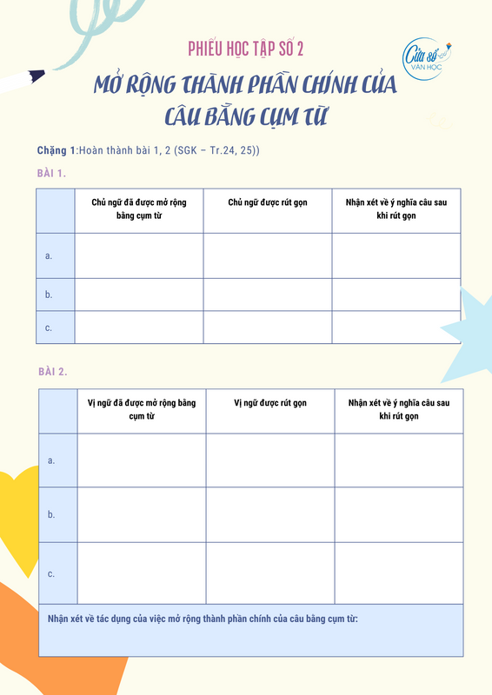
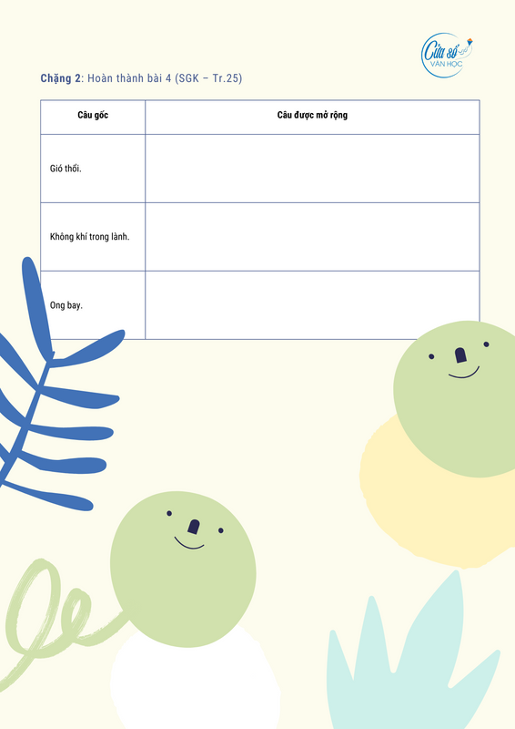
Yêu cầu: HS thực hiện bài tập số 2 (SGK, tr.24).
lớp 7
KẾT NỐI TRI THỨC VỚI CUỘC SỐNG
I. TÁC DỤNG CỦA VIỆC MỞ RỘNG THÀNH PHẦN CHÍNH CỦA CÂU BẰNG CỤM TỪ

Slide 3
lớp 7
KẾT NỐI TRI THỨC VỚI CUỘC SỐNG
Nhiệm vụ 1: Bài 1 (SGK, tr. 17)
 | CHỦ NGỮ ĐÃ ĐƯỢC MỞ RỘNG BẰNG CỤM TỪ | CHỦ NGỮ ĐƯỢC RÚT GỌN | NHẬN XÉT VỀ Ý NGHĨA CÂU SAU KHI RÚT GỌN
a. | Một tiếng lá rơi lúc này | Tiếng lá rơi | Mất đi ý nghĩa về thời điểm của lá rơi.
b. | Phút yên tĩnh của rừng ban mai | Phút yên tĩnh | Mất đi thông tin về địa điểm, nơi có sự yên tĩnh.
c. | Mấy con gầm ghi sắc lông màu xanh | Mấy con gầm ghi | Mất đi thông tin về đặc điểm của con vật

Slide 4
lớp 7
KẾT NỐI TRI THỨC VỚI CUỘC SỐNG
Nhiệm vụ 1: Bài 2
 | VỊ NGỮ ĐÃ ĐƯỢC MỞ RỘNG BẰNG CỤM TỪ | VỊ NGỮ ĐƯỢC RÚT GỌN | NHẬN XÉT VỀ Ý NGHĨA CÂU SAU KHI RÚT GỌN
a. | chạy tung tăng sục sạo trong các bụi cây. | chạy trong các bụi cây | Mất đi thông tin về cách chạy, thái độ của con Luốc
b. | im lặng quá | im lặng | Mất đi thông tin về mức độ của sự im lặng
c. | lại lợp, bện bằng rơm đủ kiểu, hình thù khác nhau... | lại lợp, bện bằng rơm | Mất đi thông tin về đặc điểm hình thức của tổ ong

Slide 5
Khiến cho ý nghĩa của câu phong phú, sâu sắc hơn, hay hơn.
lớp 7
KẾT NỐI TRI THỨC VỚI CUỘC SỐNG
I. TÁC DỤNG CỦA VIỆC MỞ RỘNG THÀNH PHẦN CHÍNH CỦA CÂU BẰNG CỤM TỪ
Bổ sung thông tin về thời gian, địa điểm của hoạt động/sự việc.
Bổ sung thông tin về đặc điểm, tính chất của sự vật/sự việc/con người...

Slide 6
a. Những cơn gió đang thổi mạnh dần lên.
Những cơn gió từ biển dần dần thổi vào đất liền...
b. Không khí buổi sớm mai trong công viên thật là trong lành.
Không khí núi rừng nơi đây lúc nào cũng trong lành như vậy.
c. Những con ong bay đi kiếm mật từ sớm.
Những con ong như những người thợ cần mẫn đang bay
đi kiếm mật cho đời.
lớp 7
KẾT NỐI TRI THỨC VỚI CUỘC SỐNG
II. THỰC HÀNH MỞ RỘNG THÀNH PHẦN CHÍNH CỦA CÂU BẰNG CỤM TỪ
Yêu cầu: HS làm bài tập 4 (SGK, tr. 25)

Slide 7
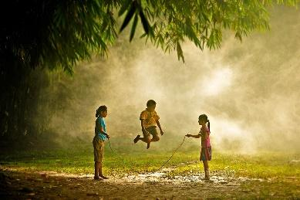
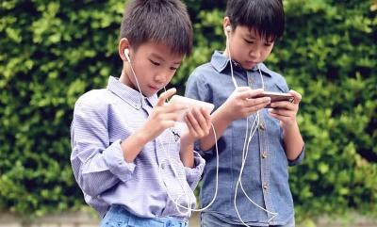
lớp 7
KẾT NỐI TRI THỨC VỚI CUỘC SỐNG
III. VẬN DỤNG
Nhiệm vụ 1: Nhìn tranh viết câu mở rộng thành phần trạng ngữ, hoặc thành phần chính của câu bằng cụm từ.

Slide 8
Nhiệm vụ 2: Dựa vào văn bản Đi lấy mật, HS viết đoạn văn (5-7 câu) miêu tả cảnh rừng phương Nam trong trí tưởng tượng của em, trong đó có sử dụng 02 câu văn mở rộng thành phần trạng ngữ hoặc thành phần chính bằng cụm từ.
lớp 7
KẾT NỐI TRI THỨC VỚI CUỘC SỐNG
III. VẬN DỤNG
Mở đoạn (1 câu) | Khái quát cảm nghĩ, đánh giá về cảnh rừng phương Nam.
Thân đoạn (3-5 câu) | - Miêu tả cảnh rừng phương Nam. - Nêu nhận xét, đánh giá, cảm nhận về cảnh em ấn tượng nhất.
Kết đoạn (1 câu) | Những mong muốn, suy nghĩ khác của em về cảnh rừng phương Nam.

